Slide 1
LA HISTORIA DE LA GENÉTICA A LA LUZ DE LOS PREMIOS NOBEL (1900-2019)
II
EL MÉTODO CIENTÍFICO EN GENÉTICA Y LOS PREMIOS NOBEL
Juan-Ramón Lacadena
Colegio Libre de Eméritos
Madrid, 2019

Slide 2
REGLA DE ORO DE LA INVESTIGACIÓN GENÉTICA Y PREMIOS NOBEL
La regla de oro de la investigación genética se basa en tres aspectos fundamentales:
    Hacer una pregunta importante
    En qué material biológico se buscará la respuesta
    Mediante qué técnica metodológica o instrumental

Slide 3
REGLA DE ORO DE LA INVESTIGACIÓN GENÉTICA Y PREMIOS NOBEL
    LA PREGUNTA
Los genes:
    qué son
    cómo se organizan y transmiten
    cómo y cuándo se expresan
    cómo cambian
    cuál es su destino en el espacio y en el tiempo

Slide 4
REGLA DE ORO DE LA INVESTIGACIÓN GENÉTICA Y PREMIOS NOBEL
EL MATERIAL BIOLÓGICO
“El valor y la utilidad de un experimento dependen de lo apropiado que sea el material para el objeto con que se emplea y, por ello, en el caso que nos ocupa no carece de importancia qué plantas se emplean para experimentar y de qué manera se han llevado a cabo los experimentos” (Gregor Mendel, 1866, Experimentos sobre híbridos de plantas)

Slide 5
REGLA DE ORO DE LA INVESTIGACIÓN GENÉTICA Y PREMIOS NOBEL
EL MATERIAL BIOLÓGICO
Guisantes, Pisum sativum (Mendel, 1866)
Insectos, Drosophila (1910): Morgan (1933); Muller (1946); Lewis, Nüsslein-Volhard y Wieschaus (1995); Hoffmann (2011)
Hongos: Neurospora (1941) (Beadle y Tatum, 1958); levaduras, Saccharomyces y Schizosaccharomyces (1974, 2001) (Hartwell, Nurse, 2001; Kornberg, R.D., 2006), (Blackburn, Greider y Szostak, 2009) (Schekman, 2013) , autofagia (Ohsumi, 2016)
Virus: fagos (1943, 1946) Delbrück, Luria, Hershey (1969); retrovirus (1964) (Baltimore, Dulbecco, Temin, 1975), papiloma humano (1974) (zur Hausen, 2008), retrovirus VIH (1983): Barré-Sinoussi y Montagnier (2008)

Slide 6
REGLA DE ORO DE LA INVESTIGACIÓN GENÉTICA Y PREMIOS NOBEL
EL MATERIAL BIOLÓGICO
Bacterias: Escherichia coli, conjugación (Lederberg, 1958); síntesis ADN (Kornberg, A., 1959); regulación expresión génica: operón (Jacob y Monod,1965); lisogenia (Lwoff, 1965); traducción: análisis atómico de la estructura y función del ribosoma (Ramakrishna, Steitz, Yonah, 2009); Reparación del ADN (Lindahl, Modrich y Sancar, 2015)
Nematodos: Caenorhabditis elegans, Brenner, Horvitz y Sulston (2002), Fire y Mello (2006), Chalfie (2008)
Protistas ciliados, Tetrahymena: Blackburn, Greider y Szostak (2009)
Plantas: Maíz, elementos genéticos móviles: McClintock (1951, 1983)
Plantas: Trigo, revolución verde: Borlaug (1970)

Slide 7
REGLA DE ORO DE LA INVESTIGACIÓN GENÉTICA Y PREMIOS NOBEL
EL MATERIAL BIOLÓGICO
Ratón: Baltimore (1975), Snell y Benacerraf (1980), Köhler y Milstein (1984), Tonegawa (1987), Doherty y Zinkernagel (1996), Axel y Buck (2004), Capecchi, Evans y Smithies (2007), Beutler y Steinman (2011), Yamanaka (2012)
Anfibios (Xenopus laevis): Gurdon (2012)
Humano : Landsteiner (1930), Dausset (1980), Edwards (2010), Yamanaka (2012)

Slide 8
REGLA DE ORO DE LA INVESTIGACIÓN GENÉTICA Y PREMIOS NOBEL
EL MÉTODO CIENTÍFICO HIPOTÉTICO DEDUCTIVO EN EL NACIMIENTO DE LA GENÉTICA
“ El trabajo clásico de Mendel (experimento de hibridación con guisantes) constituye un ejemplo prominente del uso del método científico hipotético deductivo en Biología porque Mendel formuló hipótesis, examinó su coherencia con los resultados previos y, a continuación, sometió la hipótesis a rigurosas pruebas empíricas y sugirió, asimismo, pruebas adicionales a realizar” (Francisco J. Ayala)
Tres lecturas recomendadas:
Gregor Mendel (1866): “Experimentos sobre híbridos de plantas”
James D. Watson (1968): “La doble hélice”
Santiago Ramón y Cajal (1897): “Reglas y consejos sobre inves-tigación científica (los tónicos de la voluntad)”

Slide 9
TÉCNICAS METODOLÓGICAS EN GENÉTICA Y PREMIOS NOBEL: GENÉTICA BIOQUÍMICA
EL MÉTODO CIENTÍFICO: ¿CÓMO SE EXPRESAN LOS GENES?
Acierto metodológico: aproximar el fenotipo al genotipo. Control genético de las reacciones químicas. Análisis genético de las rutas metabólicas
Errores congénitos del metabolismo humano (Garrod, 1901, 1909)
Color de las flores Análisis experimental Genética bioquímica Pigmentos Ojo compuesto de Drosophila (Beadle y Ephrusi, 1937) Mutantes nutricionales en Neurospora (Beadle y Tatum, 1941)
HIPÓTESIS UN GEN–UNA ENZIMA

Slide 10
¿CÓMO Y CUÁNDO SE EXPRESAN LOS GENES?
HIPÓTESIS UN GEN – UNA ENZIMA
George W. BEADLE y Edward L. TATUM recibieron el Premio Nobel en Fisiología o Medicina 1958 “por su descubrimiento de que los genes actúan regulando sucesos químicos definidos”

Slide 11
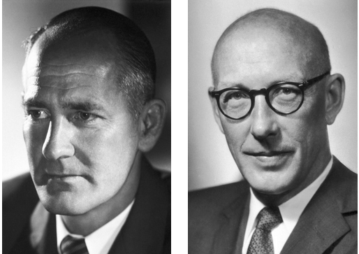
GENÉTICA Y PREMIOS NOBEL George W. Beadle Edward L. Tatum

Slide 12
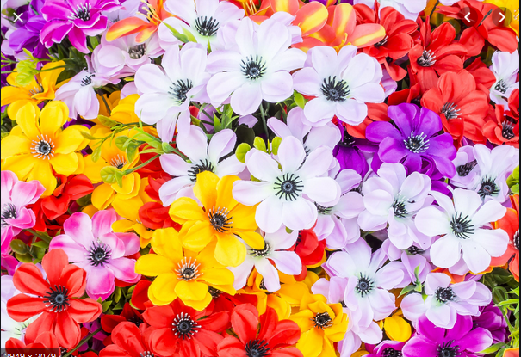
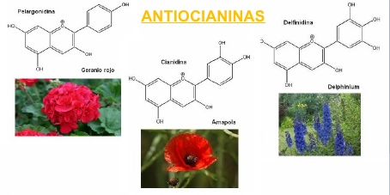
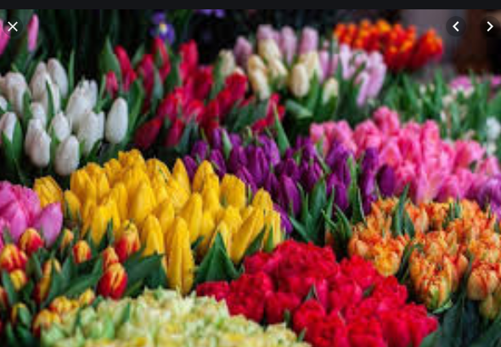
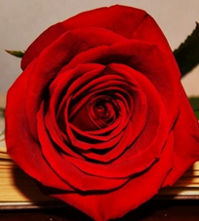
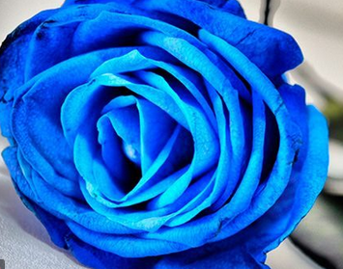
GENÉTICA Y PREMIOS NOBEL
El color de las flores (antocianinass, antoxantinas, carotenoides)

Slide 13
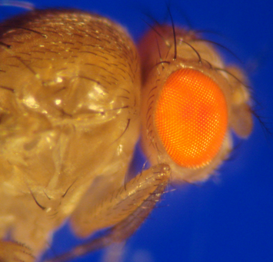
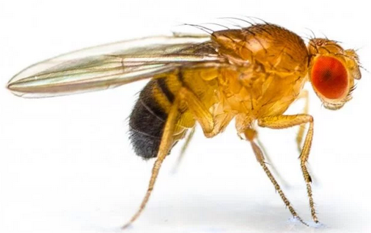
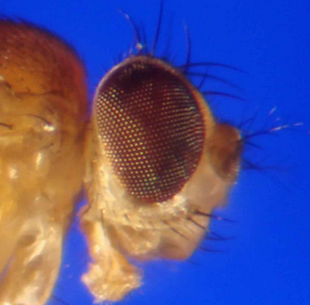
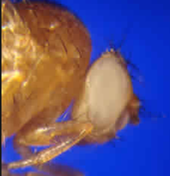
GENÉTICA Y PREMIOS NOBEL

Slide 14
CONTROL GENÉTICO DEL COLOR DE LOS OJOS EN DROSOPHILA MELANOGASTER
Triptófano Formilquinurenina Hidroxiquinurenina
triptófano pirrolasa quinurenina-3-hidroxilasa
Vermilion Cinnabar

Slide 15
CONTROL GENÉTICO RUTAS METABÓLICAS MUTANTES NUTRICIONALES NEUROSPORA Ácido antranílico Triptófano Ácido nicotínico
Producto → A → B → C → Producto inicial ↑ ↑ ↑ ↑ final enzima 1 enzima 2 enzima 3 enzima 4
↑ ↑ ↑ ↑
Gen 1 Gen 2 Gen 3 Gen 4

Slide 16
DE LA HIPÓTESIS UN GEN – UNA ENZIMA (Beadle y Tatum, 1941) A LA HIPÓTESIS DE LA SECUENCIA (Crick, 1958)
HIPÓTESIS UN GEN – UNA ENZIMA (Beadle y Tatum, 1941)
Relación informacional entre el gen (ADN) y la enzima (proteína)
- Relación gen – proteína (hemoglobinas humanas) (Pauling, 1949)
- Especificidad funcional de las proteínas (Sanger, 1955; Ingram, 1956)
- Comparación estructura química de los genes (ADN, poli- nucleótido) y las proteínas (polipéptido)
HIPÓTESIS DE LA SECUENCIA (CRICK, 1958)

Slide 17
HIPÓTESIS DE LA SECUENCIA (Crick, 1958)
La ordenación secuencial de las bases nitrogenadas (A, T, G, C) que componen el ADN determina la secuencia de aminoácidos de la proteína que tal gen codifica y, por tanto, su especificidad funcional

Slide 18
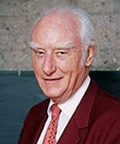
FRANCIS H.C.CRICK (1916 – 2004)
HIPÓTESIS DE LA SECUENCIA
Estructura del ADN
Hipótesis de la secuencia
Características del código genético
Dogma central de la Biología Molecular

Slide 19
REGLA DE ORO DE LA INVESTIGACIÓN GENÉTICA Y PREMIOS NOBEL
TÉCNICA S INSTRUMENTALES
Tecnología de ácidos nucleicos
  Moléculas de ADN recombinante (1972): Berg (1980)
  Endonucleasas de restricción (1973): Arber, Smith y Nathans (1978)
  Secuenciación del ADN (1975, 1977): Gilbert y Sanger (1980)
  Reacción en cadena de la polimerasa, PCR (1985): Mullis (1993)
  Mutagénesis dirigida (1979): Smith (1993)
  Tecnología knock-out (1981, 1986, 1987): Capecchi, Evans y Smithies (2007)
  Proteína fluorescente verde, GFP (1962, 1994): Shimomura, Chalfie y Tsien(2008)
  Evolución dirigida de enzimas (1993): Arnold (2018)
  Evolución dirigida de péptidos y anticuerpos mediante muestrario de fagos (1985, 1988) (1990): Smith y Winter (2018)

Slide 20
MANIPULACIÓN GENÉTICA
LA NUEVA GENÉTICA (NATHANS, 1979) BASADA EN LA TECNOLOGÍA DE LOS ÁCIDOS NUCLEICOS
RESTRICCIÓN (FRAGMENTACIÓN) Y RECOMBINA- CIÓN DEL ADN
HIBRIDACIÓN
SECUENCIACIÓN DEL ADN
AMPLIFICACIÓN DEL ADN

Slide 21
MOLÉCULAS DE ADN RECOMBINANTE
Paul Berg recibió el Premio Nobel en Química 1980 “por sus estudios fundamentales de bioquímica sobre ácidos nucleicos, en particular el ADN recombinante”
Moléculas de ADN recombinante: Extremos cohesivos utilizando nucleotidil terminal transferasas (1972)
Manipulación genética y Bioética: Conferencia Asilomar
Werner Arber, Hamilton O. Smith y Daniel Nathans recibieron el Premio Nobel en Fisiología o Medicina 1978 “por su descubrimiento de las endonucleasas de restricción y su aplicación a problemas de genética molecular”
Moléculas de ADN recombinante: Extremos cohesivos utilizando endonucleasas de restricción (1973)

Slide 22
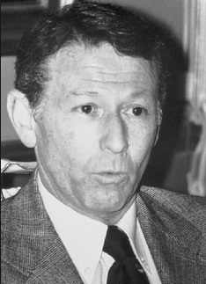
PAUL BERG (1972): MOLÉCULAS DE ADN RECOMBINANTE NUCLEOTIDIL TERMINAL TRANSFERASAS
5’ --------- AAAA 3’ 5’ -------- TTTT 3’ 3’ AAAA ---------- 5’ 3’ TTTT --------- 5’
5’ ---------AAAA---------TTTT 3’
3’ AAAA ---------- TTTT ---------5’

Slide 23
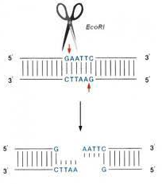
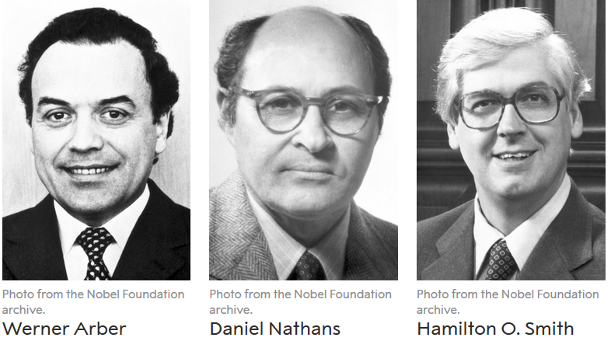
GENÉTICA Y PREMIOS NOBEL
ENDONUCLEASAS DE RESTRICCIÓN

Slide 24
SECUENCIACIÓN DEL ADN
(1975, 1977): Walter Gilbert y Frederick Sanger recibieron el Premio Nobel en Química 1980 “por sus contribuciones a la determinación de las secuencias de bases en los ácidos nucleicos”

Slide 25
GENÓMICA
HIPÓTESIS DE LA SECUENCIA (Crick, 1958)
La ordenación secuencial de las bases nitrogenadas (A, T, G, C) que componen el ADN determina la secuencia de aminoácidos de la proteína que tal gen codifica y, por tanto, su especificidad funcional

Slide 26
EL DOGMA CENTRAL DE LA BIOLOGÍA MOLECULAR
ADN hélice codificadora (secuencia de bases nitrogenadas)
transcripción
ARNm (secuencia de bases nitrogenadas)
traducción
PROTEÍNA oooooooo (secuencia de aminoácidos)
especificidad funcional de la proteína

Slide 27
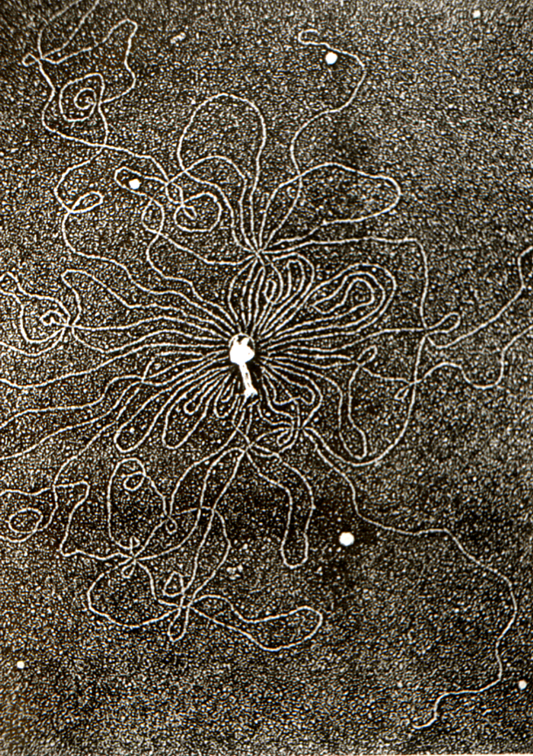

Slide 28
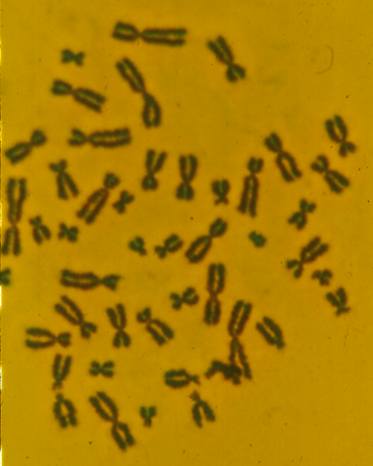

Slide 29
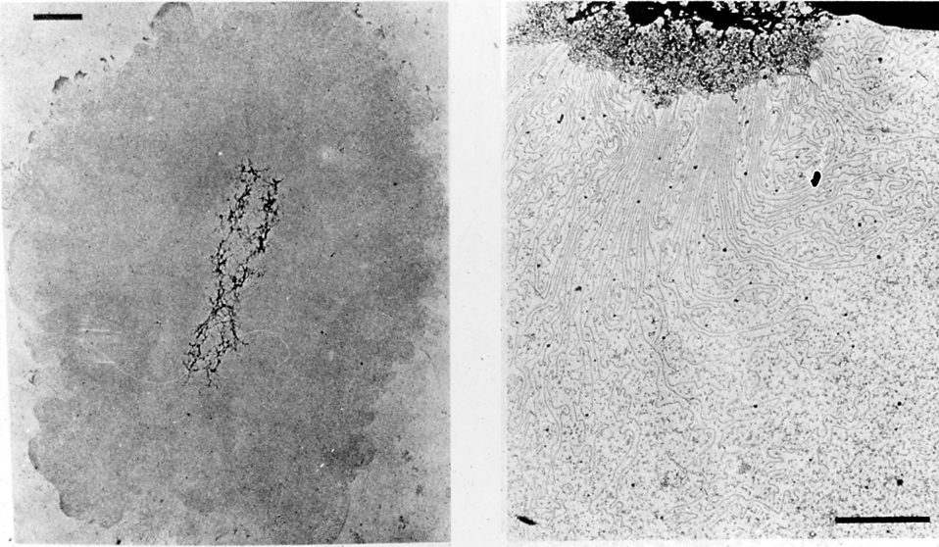

Slide 30
TÉCNICAS DE SECUENCIACIÓN DEL ADN
Frederick Sanger
Método “menos–más” (Sanger y Coulson, 1975)
Método “didesoxi” o de terminación de cadena (Sanger, Nicklen y Coulson, 1977)
Walter Gilbert
Método de modificación química (Maxam y Gilbert, 1977)

Slide 31
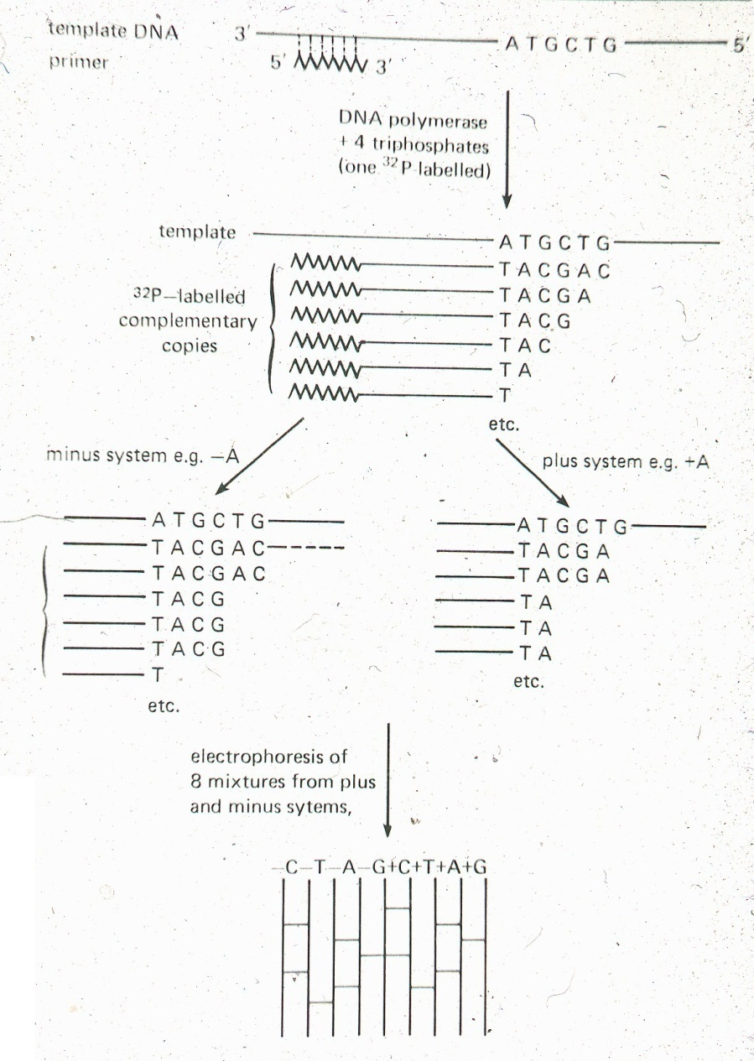
SECUENCIACIÓN DEL ADN Método “menos – más” (Sanger y Coulson, 1975)

Slide 32
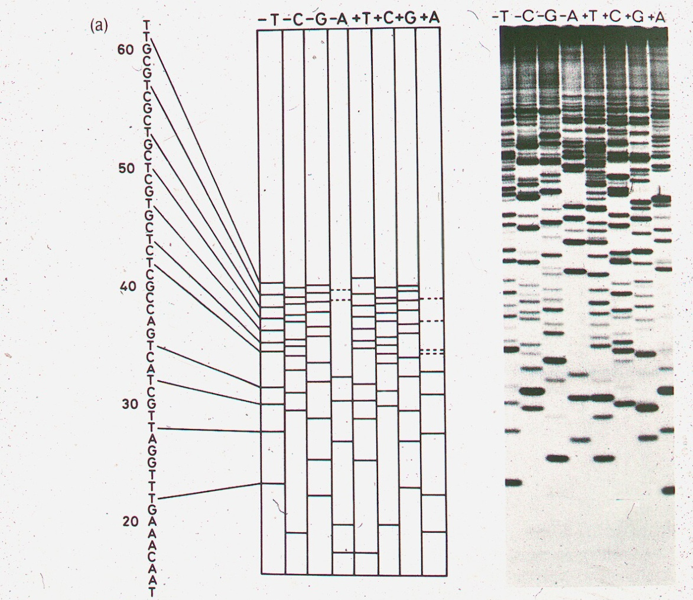
SECUENCIACIÓN DEL ADN Método “menos – más” (Sanger y Coulson, 1975)

Slide 33
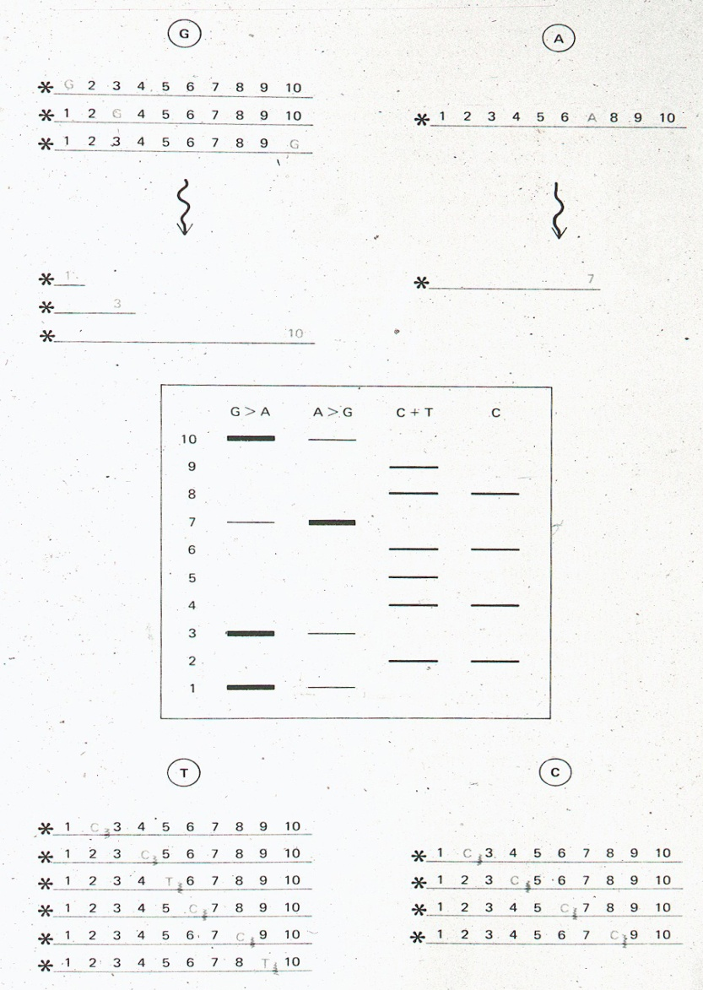
SECUENCIACIÓN DEL ADN
Método de modificación química (Maxam y Gilbert, 1977)

Slide 34
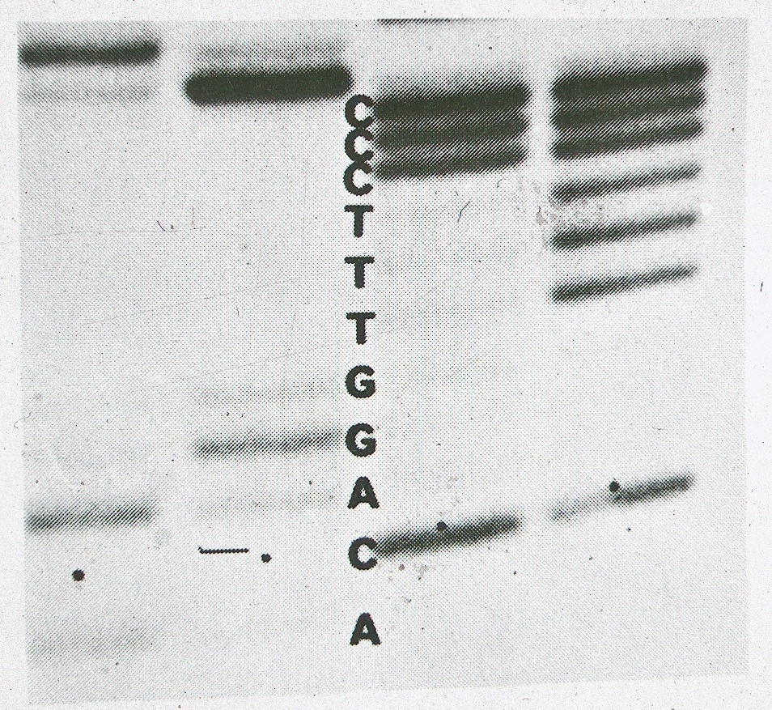
SECUENCIACIÓN DEL ADN
Método de modificación química (Maxam y Gilbert, 1977)

Slide 35
SECUENCIACIÓN DEL ADN
Secuenciación de genomas de virus y ADN mitocondrial
  Fago ΦX 174: 5.386 b (Sanger et al., 1977)
  ADNmt humano: 16.569 pb (Sanger et al., 1981)
  Fago λ: 48.502 pb (Sanger et al., 1982)

Slide 36
SECUENCIACIÓN DEL ADN
BACTERIAS (PRIMEROS GENOMAS SECUENCIADOS)
  Haemophilus influenzae: 1.830.137 pb (Venter et al., 1995)
  Mycoplasma genitalium: 580.070 pb (Venter et al.,1995)
  Methanococcus jannaschii: 1.660.000 pb (Venter et al., 1996)
  Helicobacter pylori: 1.667.867 pb (Venter et al., 1997)
  Escherichia coli: 4.639.221 pb (Blattner et al., 1997)
  Bacillus subtilis: 4.214.810 pb (Kunst et al., 1997)
  Treponema pallidum: 1.138.006 pb (Venter et al., 1998)
  etc.

Slide 37
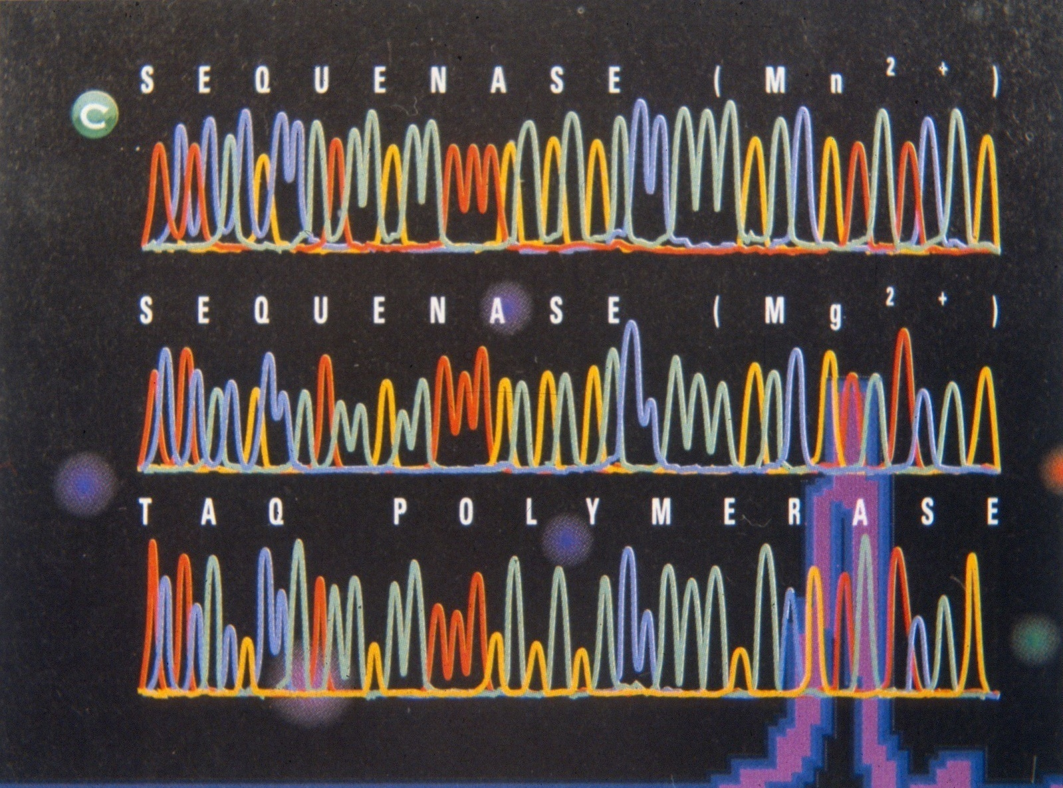
SECUENCIACIÓN AUTOMÁTICA DEL ADN
Método didesoxi (Sanger, Nicklen y Coulson, 1977)

Slide 38
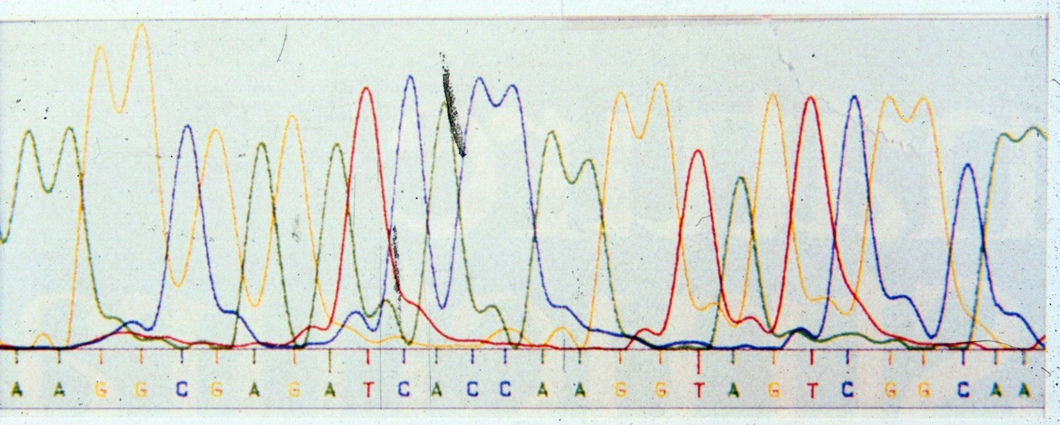
SECUENCIACIÓN AUTOMÁTICA DEL ADN
Método didesoxi (Sanger, Nicklen y Coulson, 1977)

Slide 39
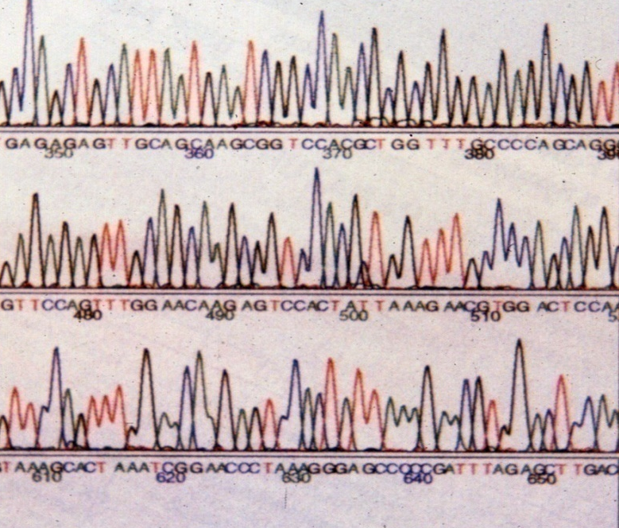
SECUENCIACIÓN AUTOMÁTICA DEL ADN
Método didesoxi (Sanger, Nicklen y Coulson, 1977)

Slide 40
SECUENCIACIÓN DEL ADN
GENOMAS DE MAMÍFEROS SECUENCIADOS
  Ratón (Mus musculus): 2.500 Mpb (2002)
  Rata (Rattus norvegicus): 2.750 Mpb (2004)
  Perro (Canis familiaris): 2.411 Mpb (2005)
  Vaca (Bos taurus): 2.400 Mpb (2009)
  Caballo (Equus caballus): 2.700 Mpb (2009)
  Cerdo ( Sus scrofa): 2.700 Mpb (2009)
  Macaco rhesus (Macaca mulatta): 2.870 Mpb (2007)
  Chimpancé (Pan troglodytes): 2.843 Mpb (2005)
  Orangután de Borneo (Pongo pygmaeus) y de Sumatra (P. pygmaeus abelii): 3.080 Mpb (2011)
  Gorila (Gorilla gorilla gorilla): (2012)
  Humano (Homo sapiens): 3.000 Mpb (90%, 2001; 99%, 2004)

Slide 41
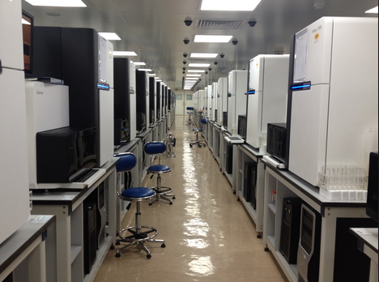
SECUENCIACIÓN DEL ADN
SANGER INSTITUTE SEQUENCING CENTRE, UK

Slide 42
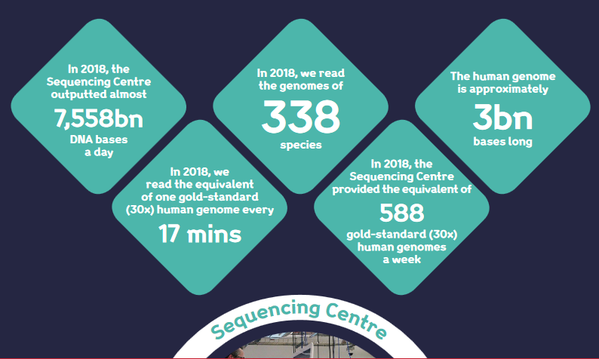
SECUENCIACIÓN DEL ADN
SANGER INSTITUTE SEQUENCING CENTRE, UK

Slide 43
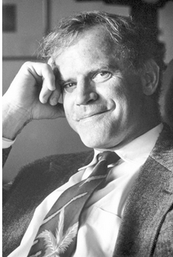
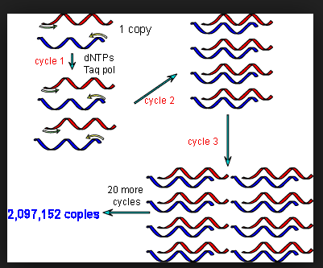
GENÉTICA Y PREMIOS NOBEL REACCIÓN EN CADENA DE LA POLIMERASA
Kary B. Mullis (1993)

Slide 44
REACCIÓN EN CADENA DE LA POLIMERASA
Kary B. MULLIS recibió el Premio Nobel en Química 1993 “por su invención del método de reacción en cadena de la polimerasa (PCR)”
Desnaturalización ADN original (94° C, 5 min)
Unir cebadores (30-65° C, 30 sg)
Polimerasa sintetiza
Desnaturalización ADN nuevas hélices ADN (94° C, 30 sg) (65-75° C, 2-5 min)
Polimerasa Taq (Thermus Aquaticus) n-2 Número de moléculas diana bicatenarias ciclo n-simo: 2 20 ciclos: 262.144 copias; 30 ciclos: 268.435.456 copias Termociclador

Slide 45
GENÉTICA Y PREMIOS NOBEL
RATONES “KNOCK OUT”
Mario R. Capecchi, Martin L Evans y Oliver Smithies recibieron el Premio Nobel en Fisiología o Medicina 2007 “por sus descubrimientos de los principios para introducir modificaciones génicas específicas en ratones mediante el uso de células troncales embrionarias”

Slide 46
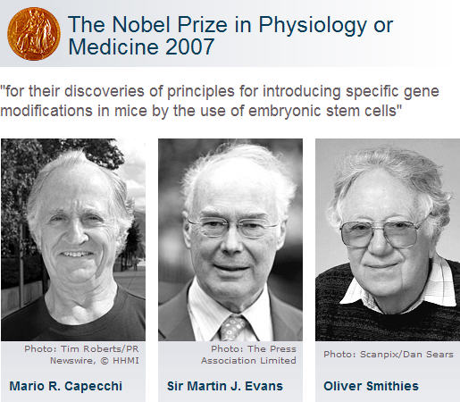
RATONES KNOCK OUT

Slide 47
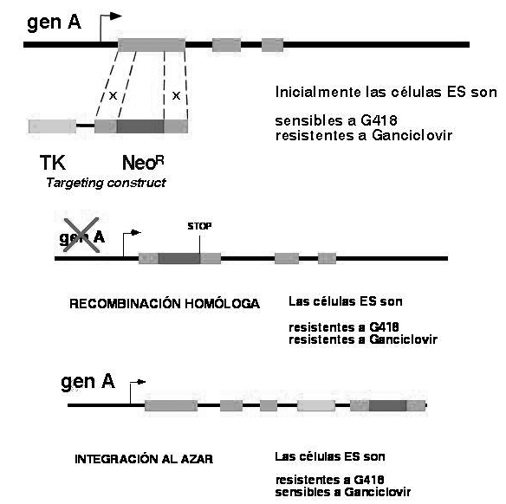
RATONES KNOCK OUT Recombinación homóloga en células ES

Slide 48
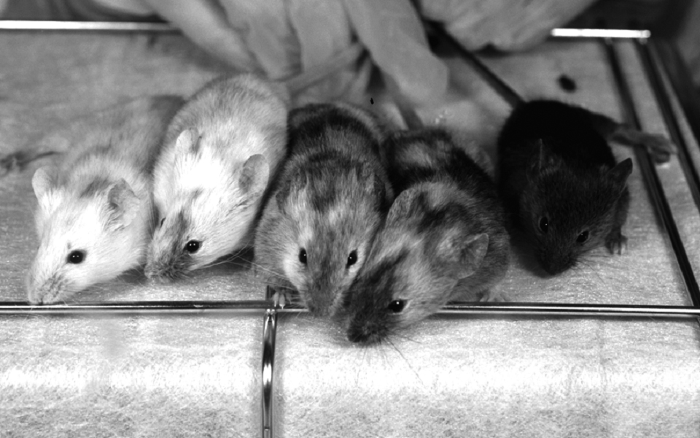
RATONES KNOCK OUT

Slide 49
LA PROTEÍNA FLUORESCENTE VERDE, GFP
Osamu Shimomura, Martin Chalfie y Roger Y. Tsien recibieron el Premio Nobel en Química 2008 “por el descubrimiento y desarrollo de la proteína fluorescente verde, GFP”

Slide 50
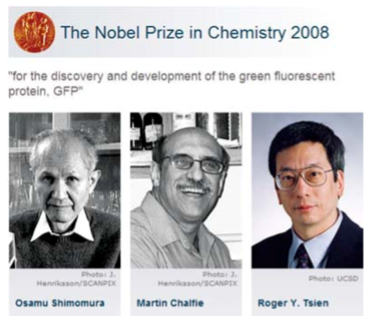
GENÉTICA Y PREMIOS NOBEL

Slide 51
LA PROTEÍNA FLUORESCENTE VERDE, GFP
Osamu Shimomura: Identifica y aísla la proteína fluorescente verde (GFP) en Aequorea victoria
Martin Chalfie: Gen de la GFP con el promotor de un gen que sólo se expresa en las 6 neuronas mecano-sensoras del nematodo C. elegans
Roger Y. Tsien: Estructura tridimensional de la proteína y mecanismo molecular por el que se forma el fluoróforo. Variantes de GFP (EGFP, azul, amarillo, verde, rojo).
Aplicaciones: Estudio in vivo en modelos animales y celulares de enfermedades neurodegenerativas (Alzheimer, Huntington).
Brainbow (cerebro-arco iris)

Slide 52
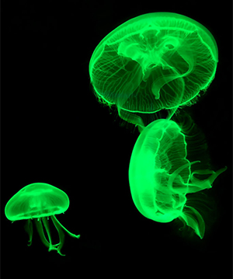
PROTEÍNA FLUORESCENTE VERDE, GFP
Aequorea victoria (Osamu Shimomura)

Slide 53
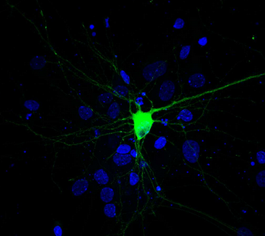
PROTEÍNA FLUORESCENTE VERDE, GFP Gen chivato

Slide 54
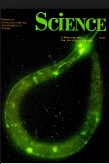
GFP en Caenorhabditis elegans (Martin Chalfie)

Slide 55
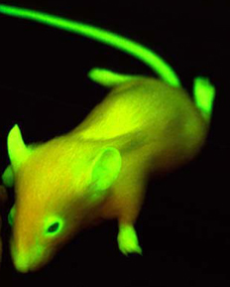
PROTEÍNA FLUORESCENTE VERDE Gen de la FGP con un promotor ubicuo y constitutivo

Slide 56
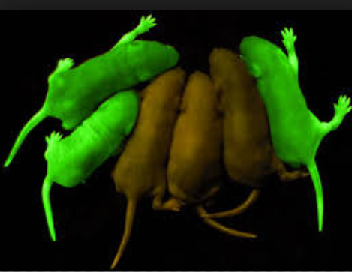
PROTEÍNA FLUORESCENTE VERDE Gen de la FGP con un promotor ubicuo y constitutivo

Slide 57
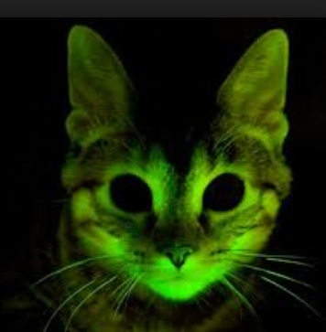
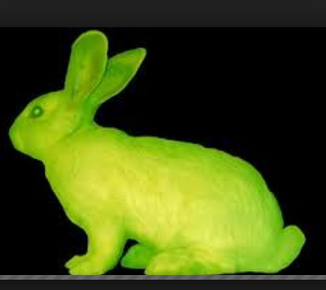
PROTEÍNA FLUORESCENTE VERDE Gen de la FGP con un promotor ubicuo y constitutivo

Slide 58
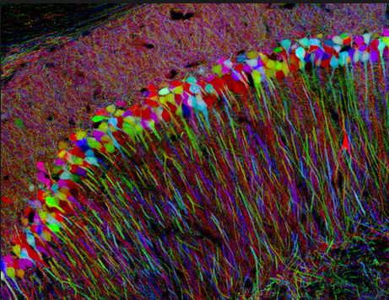
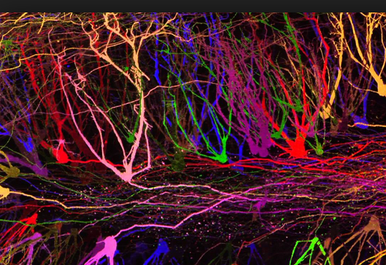
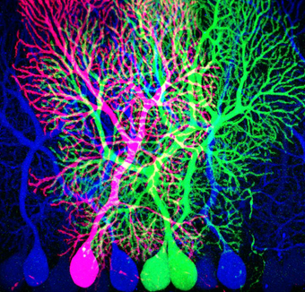
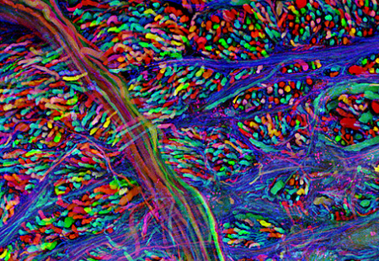
BRAINBOW (Roger Y. Tsien)

Slide 59
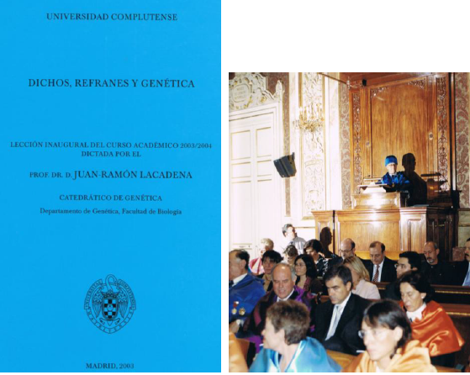

Slide 60
DICHOS, REFRANES Y GENÉTICA
“Dígaselo con flores, dígaselo con genes”
“Es más raro que un perro verde”

Slide 61
ANTICUERPOS MONOCLONALES
George J. F. KÖHLER y Cesar MILSTEIN recibieron el Premio Nobel en Fisiología o Medicina 1984 “por su descubrimiento del principio que rige la producción de anticuerpos monoclonales”.
En 1975 pusieron a punto la “técnica del hibridoma” para la producción de anticuerpos monoclonales, inmortalizando las células B productoras de anticuerpos mediante su fusión con células tumorales (mieloma). Las etapas del proceso son:
Inmunización del ratón con el antígeno de interés
Obtención de células B inmunizadas del bazo
Utilización de células de mieloma (Ig¯, HGPRT¯) con capacidad de división ilimitada (“inmortales”)
Hibridación (fusión) de las células B con las células del mieloma
Selección y maduración de hibridomas en medio selectivo HAT
Propagación clonal
Obtención de anticuerpos monoclonales

Slide 62
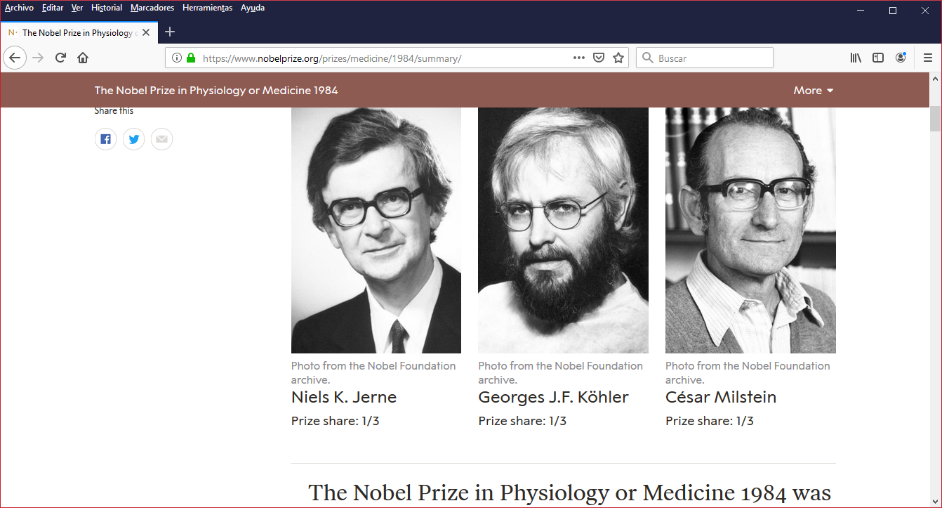
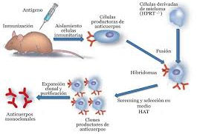
ANTICUERPOS MONOCLONALES

Slide 63
FECUNDACIÓN IN VITRO

Slide 64
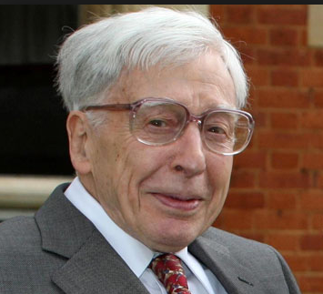
ROBERT G. EDWARDS Premio Nobel en Fisiología o Medicina 2010 “por el desarrollo de la fecundación in vitro”
R
r

Slide 65
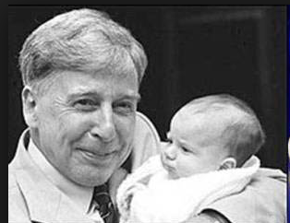
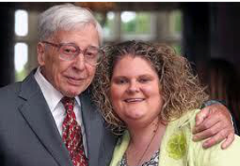
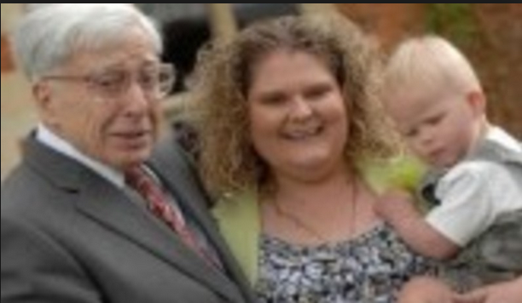
FECUNDACIÓN IN VITRO

Slide 66
TÉCNICAS DE REPRODUCCIÓN HUMANA ASISTIDA: DATOS HISTÓRICOS
Robert G. Edwards recibió el Premio Nobel en Fisiología o Medicina 2010 “por el desarrollo de la fecundación in vitro”
El 25 de julio de 1978 nació en Inglaterra Louise Joy Brown, el primer bebé-probeta del mundo (Dr. Patrick C. Steptoe, ginecólogo; Dr. Robert G. Edwards, fisiólogo)
El 12 de julio de 1984 nació en España la niña Victoria Anna en el Instituto Dexeus de Barcelona (Dr. Pedro Barri, ginecólogo; Dra. Anna Veiga, bióloga).
Estadística mundial: 10 % de las parejas son infértiles, 30-40 % de los tratamientos FIV tienen éxito lo cual supone un 2-3 % del total de nacimientos. Al día de hoy, se estima que han nacido en el mundo unos 4.000.000 de niños FIV.

Slide 67

FECUNDACIÓN IN VITRO Y TRANSFERENCIA EMBRIONARIA

Slide 68


Slide 69


Slide 70

DIAGNÓSTICO GENÉTICO PREIMPLANTACIONAL

Slide 71

DIAGNÓSTICO GENÉTICO PREIMPLANTACIONAL

Slide 72
LA HISTORIA DE LA GENÉTICA
A LA LUZ DE LOS PREMIOS
NOBEL (1900-2019)
III
ÁREAS ESPECÍFICAS DE INVESTIGACIÓN EN GENÉTICA Y LOS PREMIOS NOBEL
Juan-Ramón Lacadena
Colegio Libre de Eméritos
Madrid, 2019

